Slide 1
Модернизации технологии создание битумной мастики при помощи доменного шлака
Мухамедьянов Римат Радикович

Slide 2
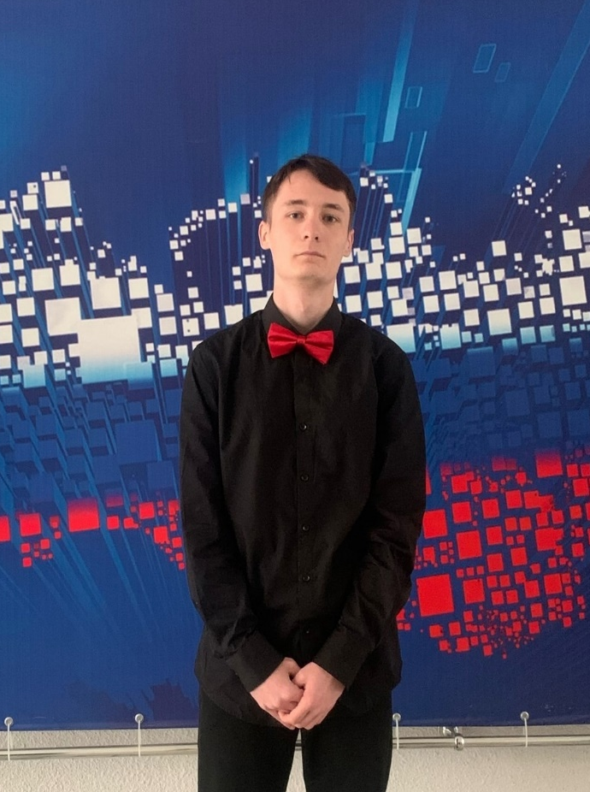

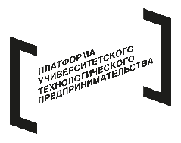
Общие сведения
Название:
Яшел Юл – Модернизация технологии создания битумной
Мастики при помощи доменного шлака
Руководитель команды:
Мухамедьянов Римат Радикович,
Студент ИХТИ УГНТУ
- Партнер, поставщик сырья

Slide 3
Решаемая проблема
Одно предприятие в год образуется 156 млн. тонн отходов. Отходы занимают 50 тыс. га, что в среднем аренда такого участка обходится в 75 млн. руб.
Предполагаемые потребители
Строительные компании
Решаемые проблемы
Производители битумных мастик
технология помогает металлургическим предприятиям решить проблемы с хранением отходов и аренды участков
для предприятий понижает себестоимость битумной мастики благодаря добавления отходов
Металлургические предприятия

Slide 4





Инновационность проекта
Бизнес-идея
Преимущества
Постройка Формирование персонала
цеха
1. Цена:
цена битумной мастики – 1000 руб./м2
цена нашей битумной мастики – 650 руб./м2 (на 35% дешевле стандартной битумной мастики)
2. Качество:
полученные показатели прочности позволяют продлить срок эксплуатации на 20 лет.
3. Состав: оксиды кальция 50%, оксиды магния 1,5%, оксиды кремния 32 %, оксиды алюминия 13%, обеспечивающие прочность битумной мастики.
Прибыль Сделка с
покупателями

Slide 5
Аналоги и конкуренты
В г. Стерлитамак около 5 предприятий по производству битумной мастики, по всей Башкирии около 71 завода и предприятий
По сравнению стандартной битумной мастикой , наш продукт обладает более высокой прочностью и долговечностью, возможность применяться в суровых погодных условиях. А так же позволяет экономить составляющий компонент – доломит.
За счет добавления отходов способствует не только снижению себестоимости, но и улучшает экологическую ситуацию

Slide 6
Анализ рынка
В 2018-2022 гг. продажи битумной мастики в России выросли на 48%: с 30 до 51 млн м2 (по информации РБК).
Оборот компаний в 2023 году, по нашим расчетам на основе данных Росстата, составил 11,69 трлн руб., что на 13,9% больше в текущих ценах, чем в предыдущем году.
Ожидаемый объем рынка, который может занять наш продукт – 5-10 млн руб. в год.

Slide 7
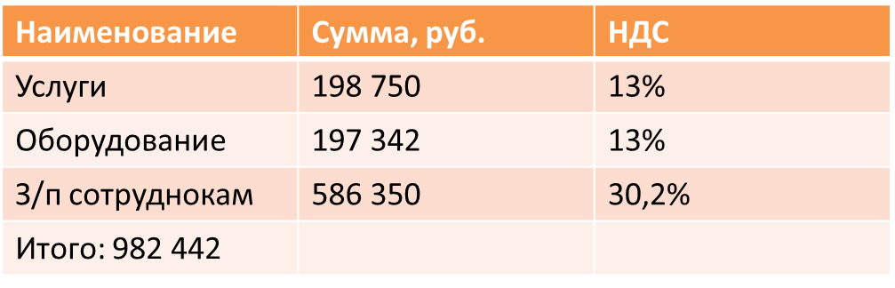
Технико-экономическая оценка возможности реализации проекта
Ключевая техническая задача: Разработка оптимального соотношение битума и шлаков металлургических производств для получения битумной мастики.
Оценка объема финансовых ресурсов для реализации проекта:
Предполагаемые источники: грант, средства инвесторов.

Slide 8
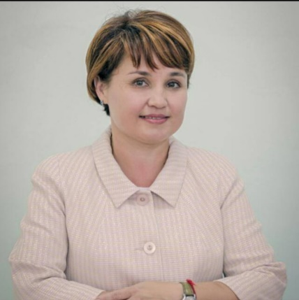



Технико-экономическая оценка возможности реализации проекта
Наличие опыта команды по разработкам. В команде присутствуют студенты-технологи, являющимися участниками акселератора – Евразийской акселерационной программы,
лидер команды данной заявки является руководителем данного проекта в акселераторе,
и наставник с опытом более 25 лет, имеющим более 5 патентов, является спикером
Евразийской акселерационной программы.
Наличие партнера – компания «Мечел», который предоставляет сырье и шлаки.
Исламутдинова Айгуль –
спикер ЕАП
Казарочкина Анастасия –
технолог

Slide 9





СПАСИБО!
89871301590
rimat2002@inbox.ru

